Slide 1
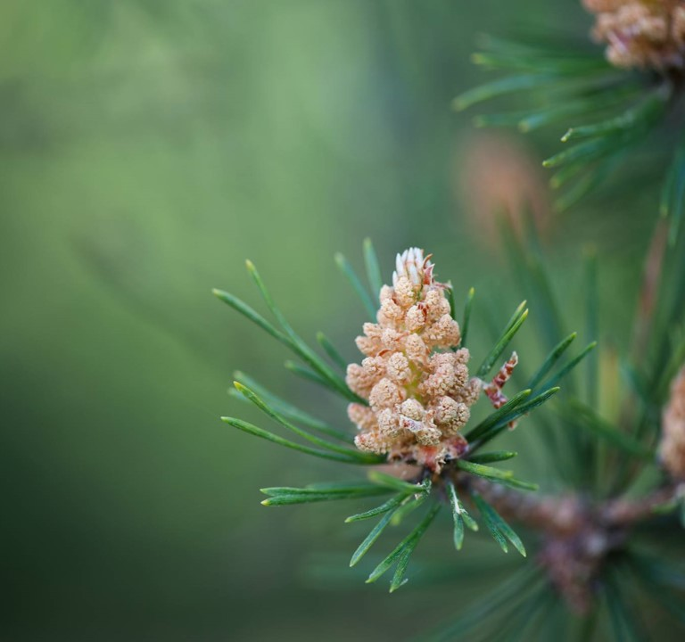
Zygmunt Krasiński – jeden z trzech wieszczów
Życie i dzieło

Slide 2
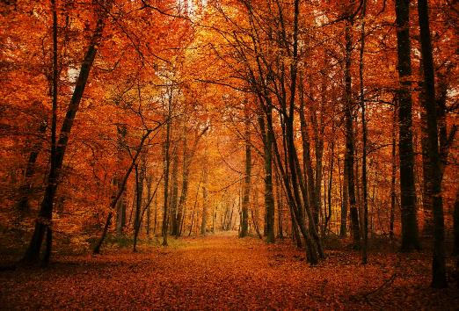
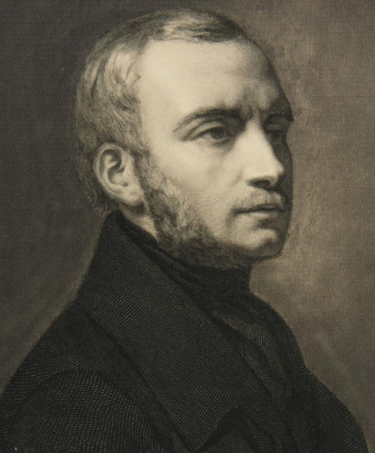
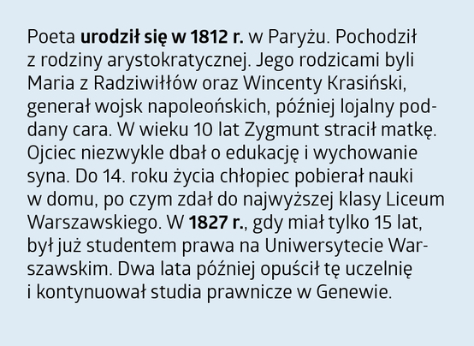
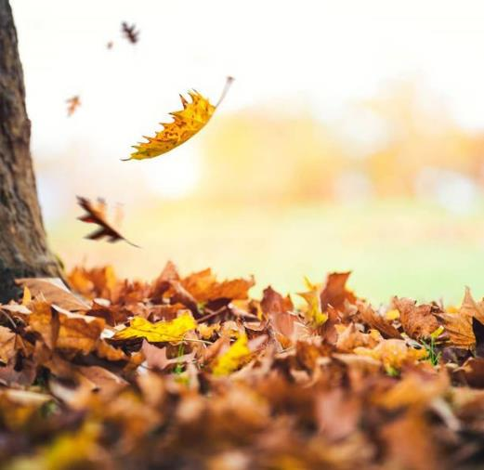

Slide 3
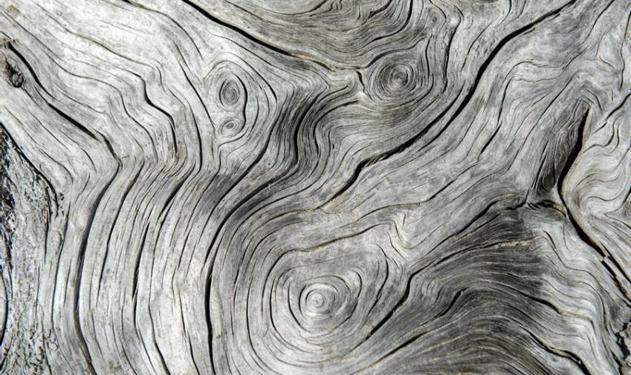
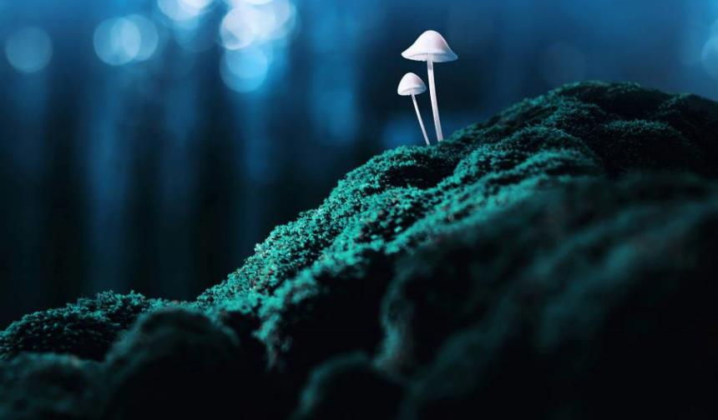
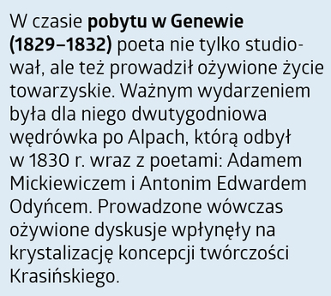
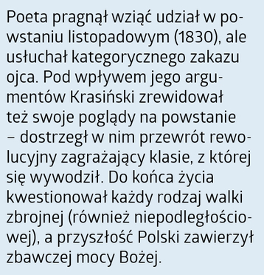
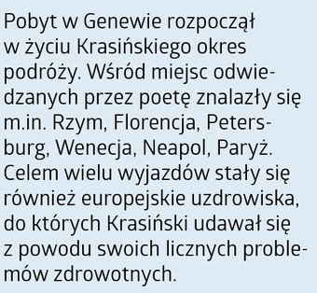

Slide 4
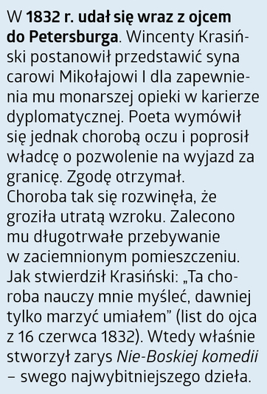
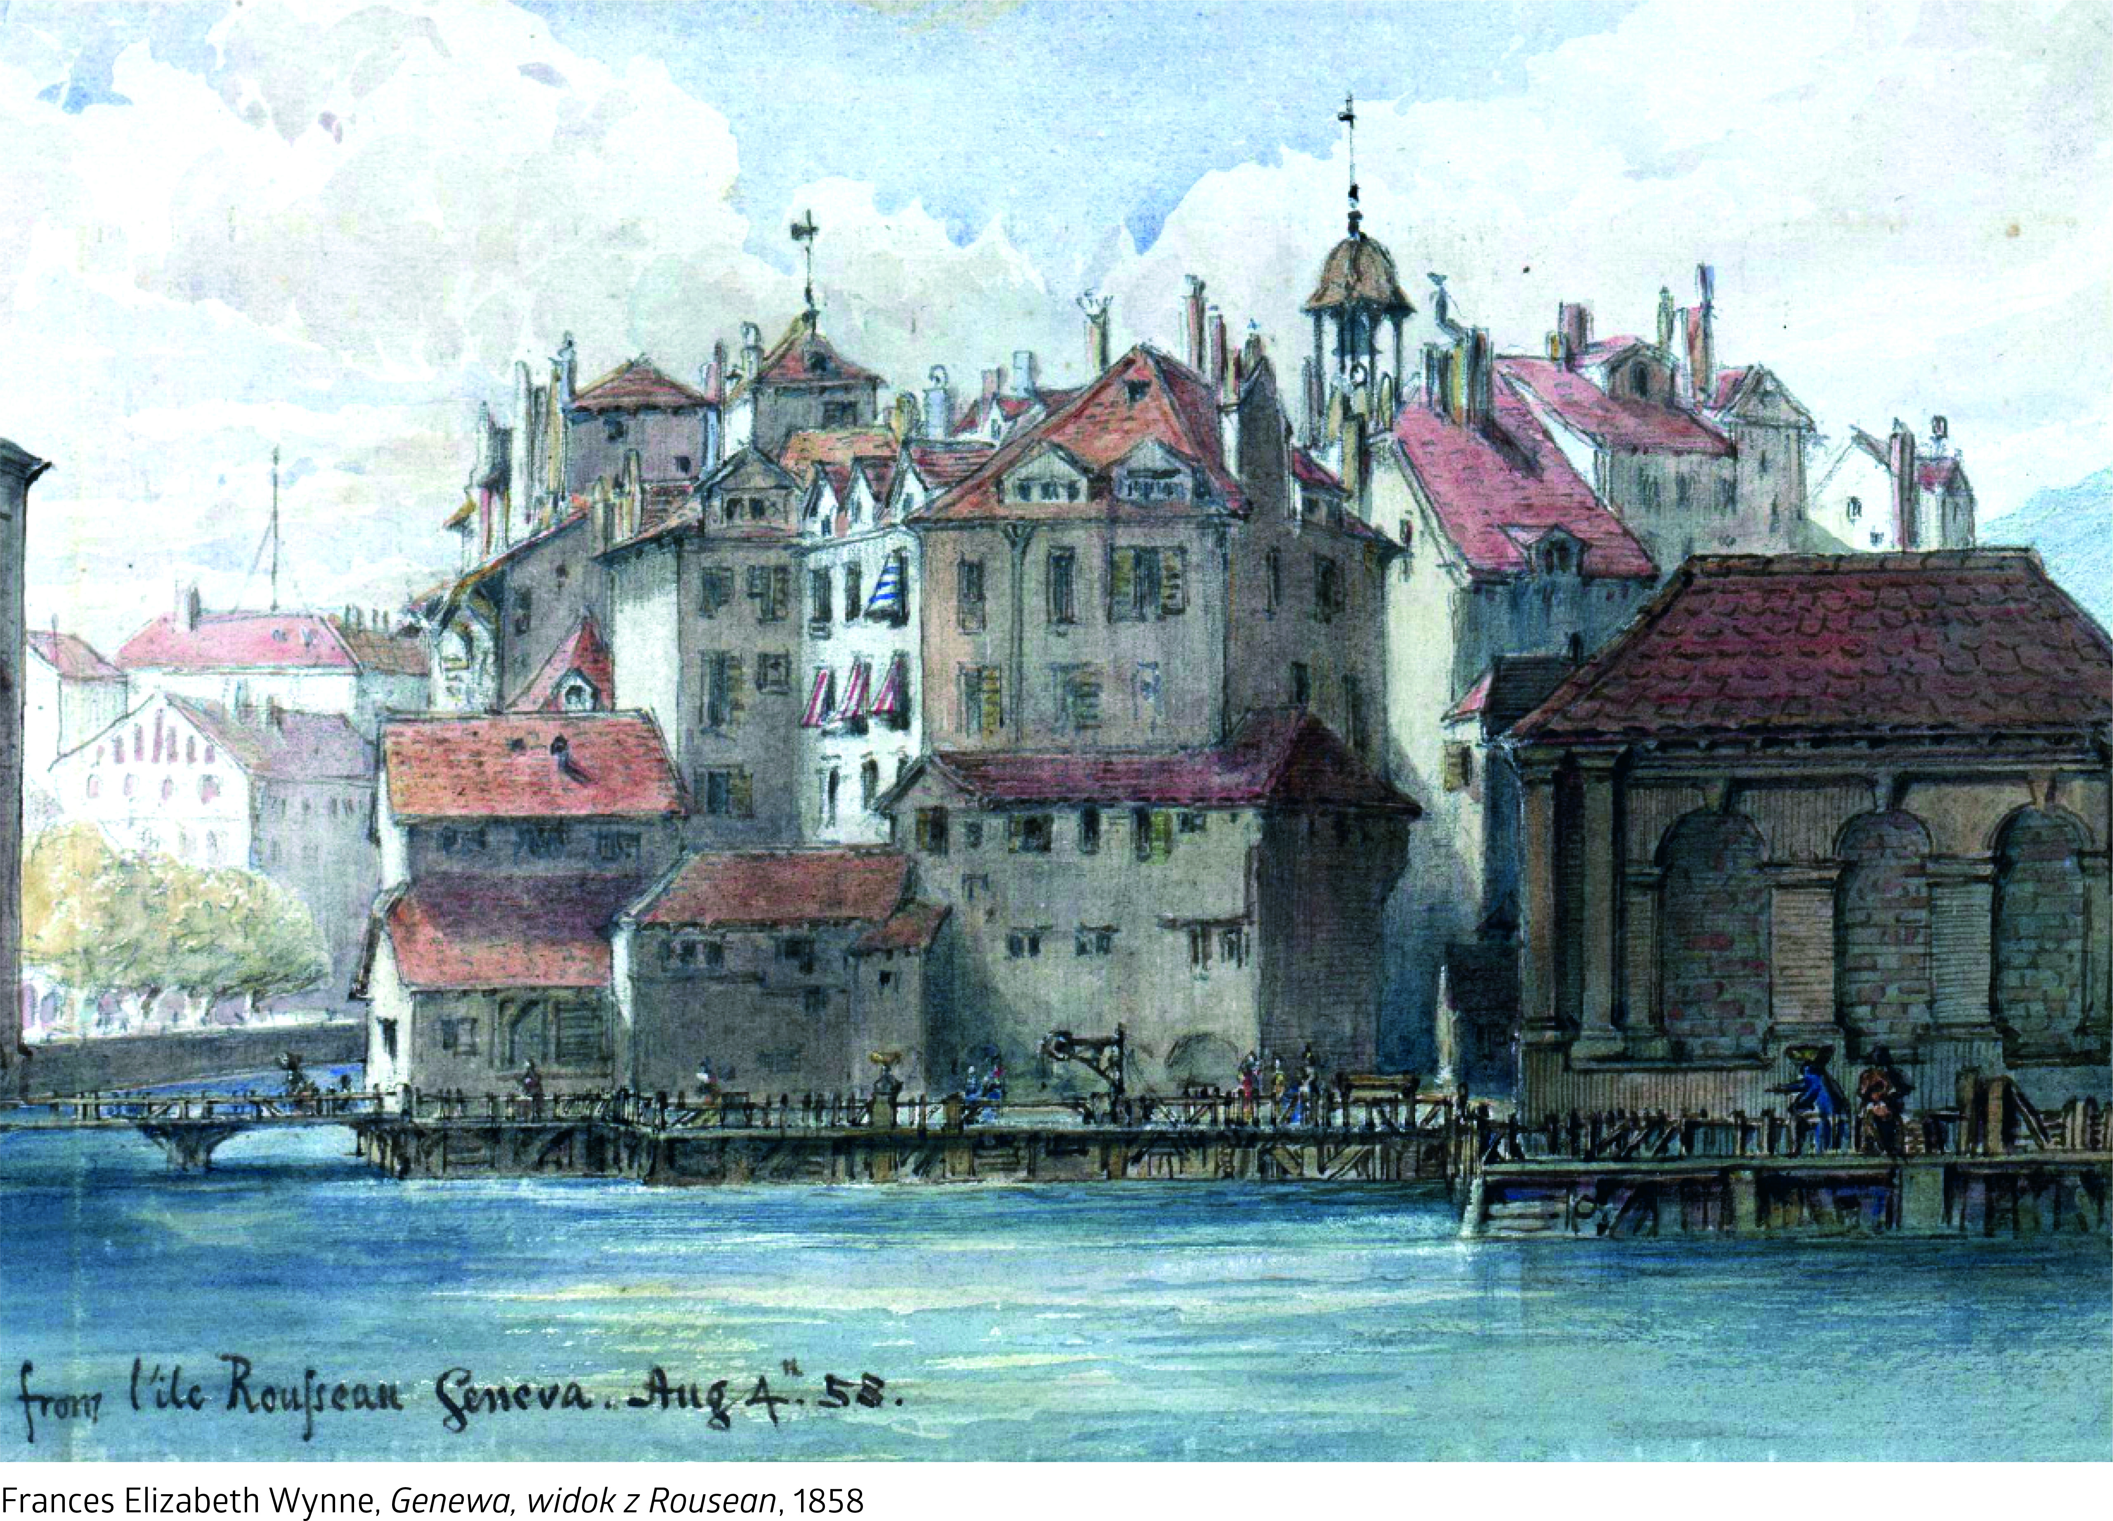

Slide 5
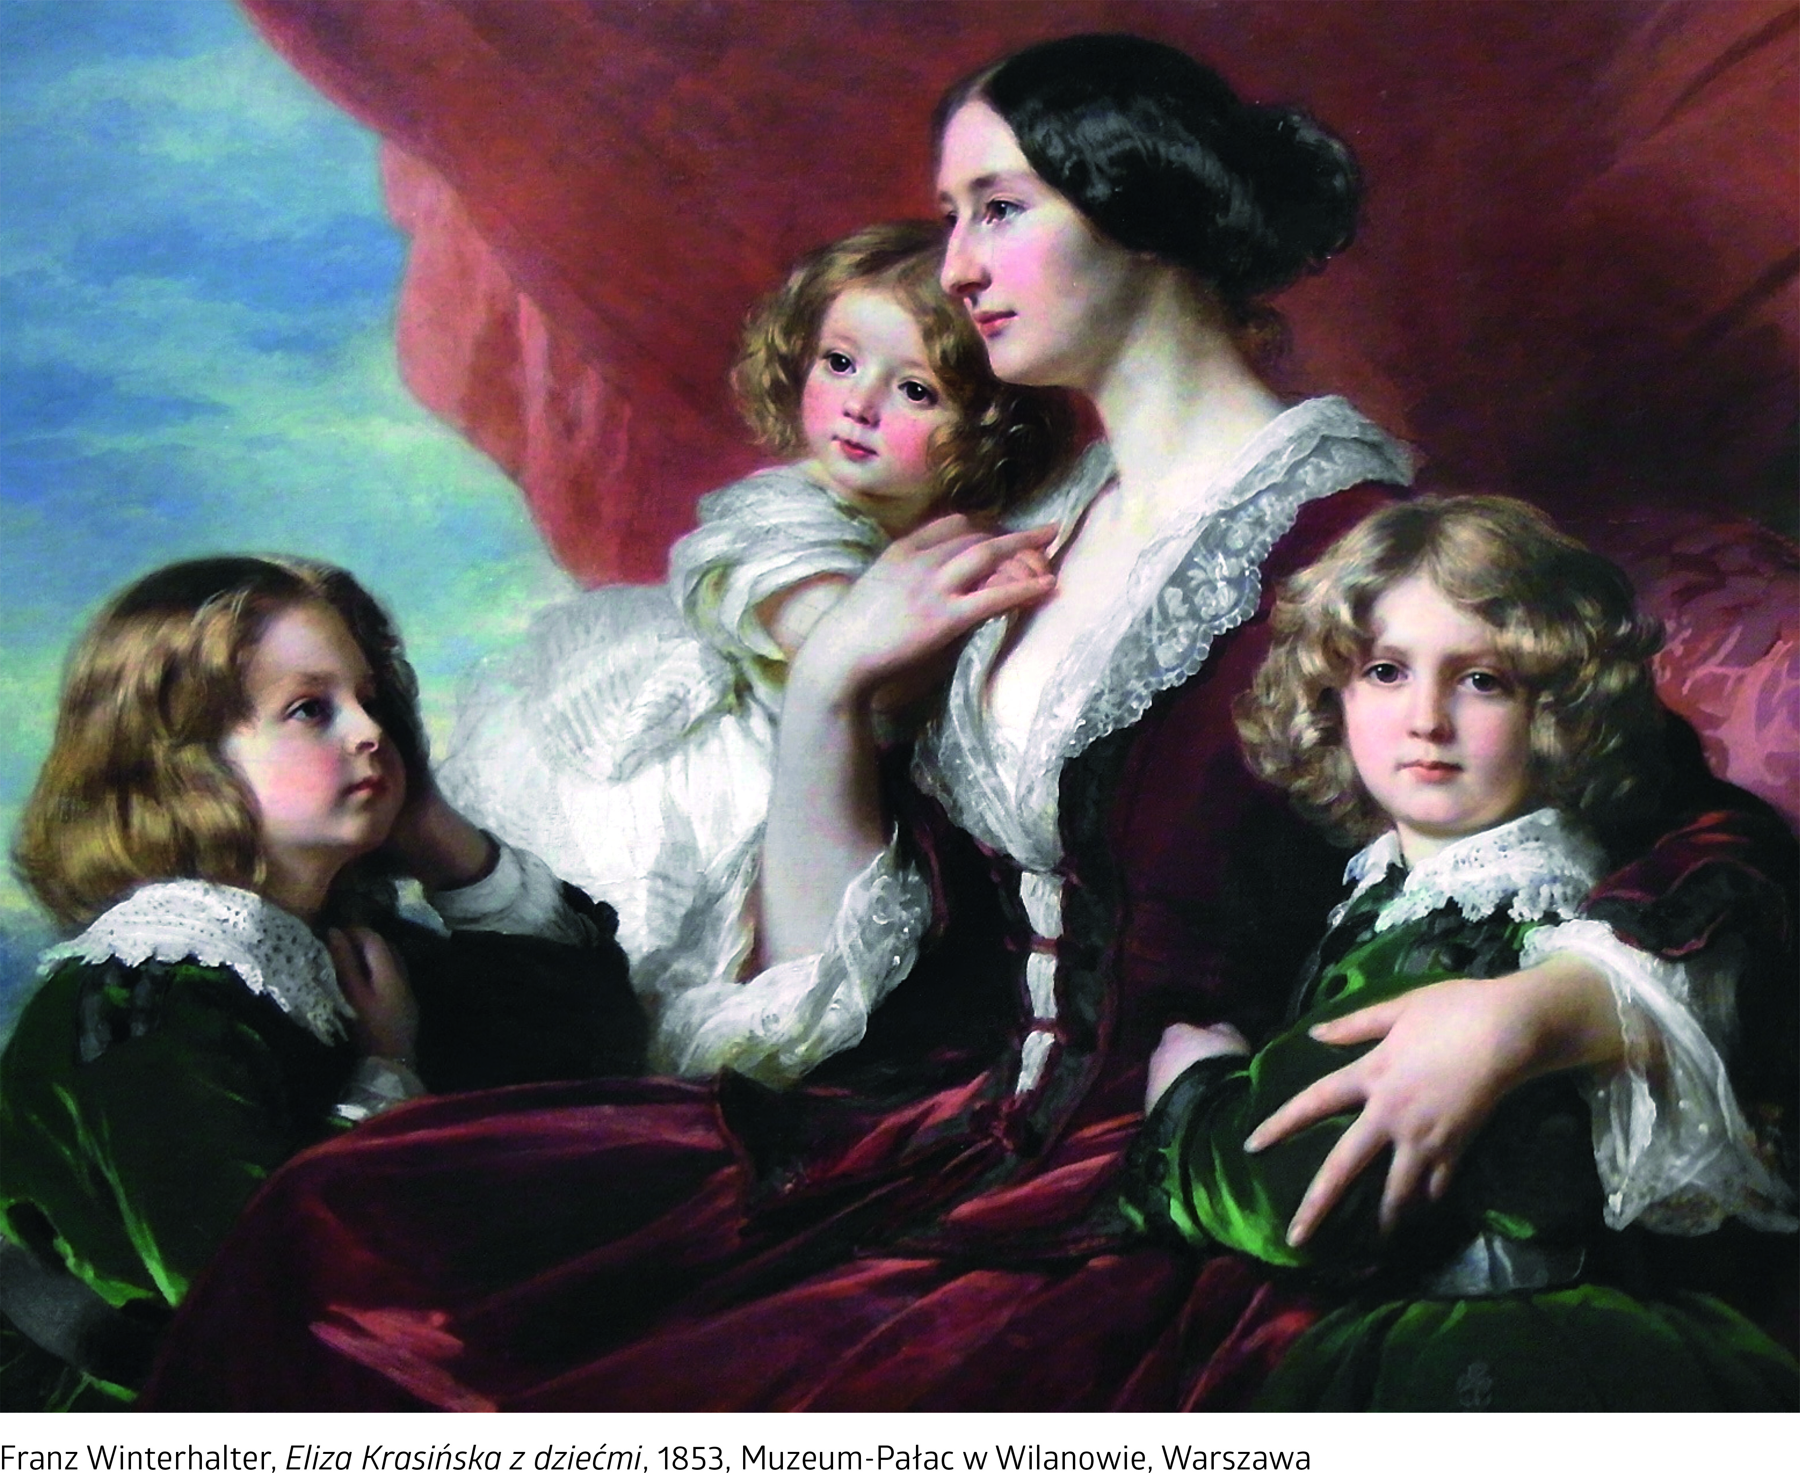
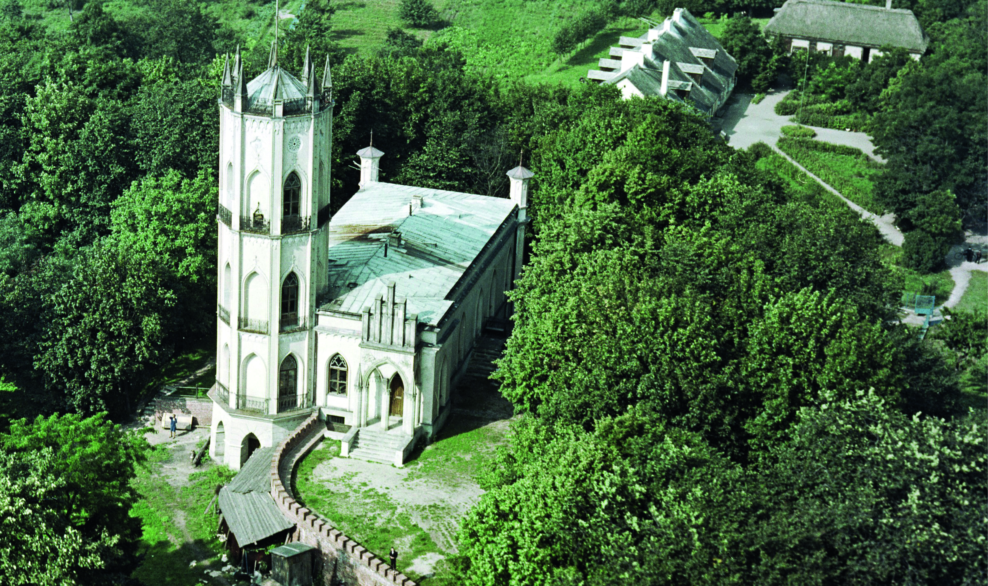
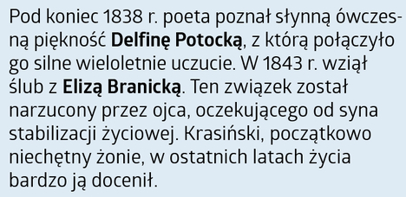
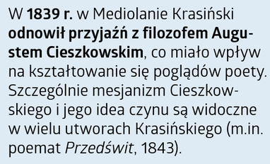
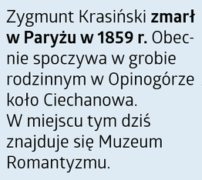

Slide 6
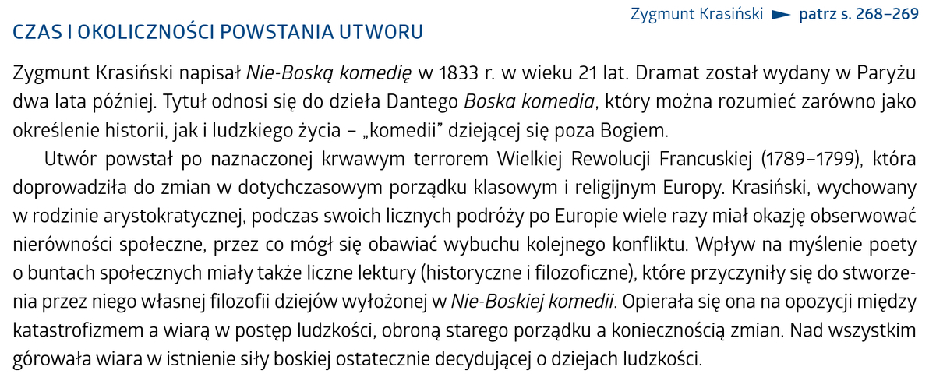
Kilka słów o „Nie-Boskiej Komedii”

Slide 7
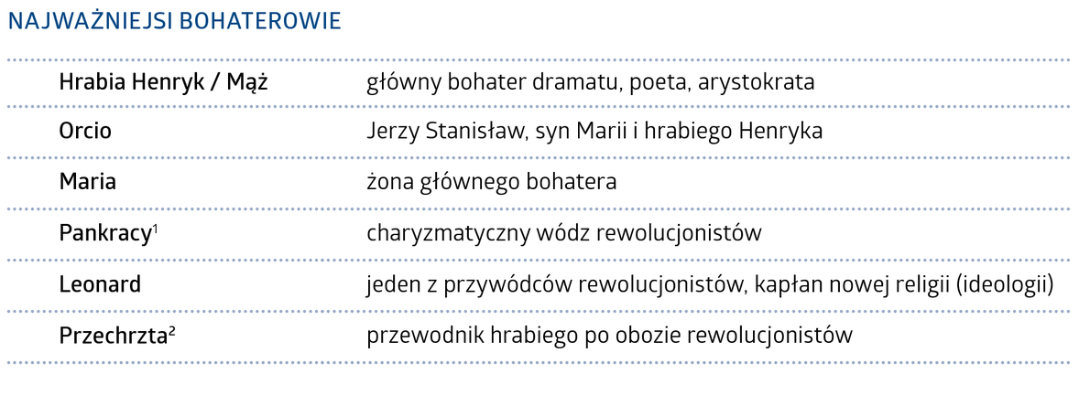
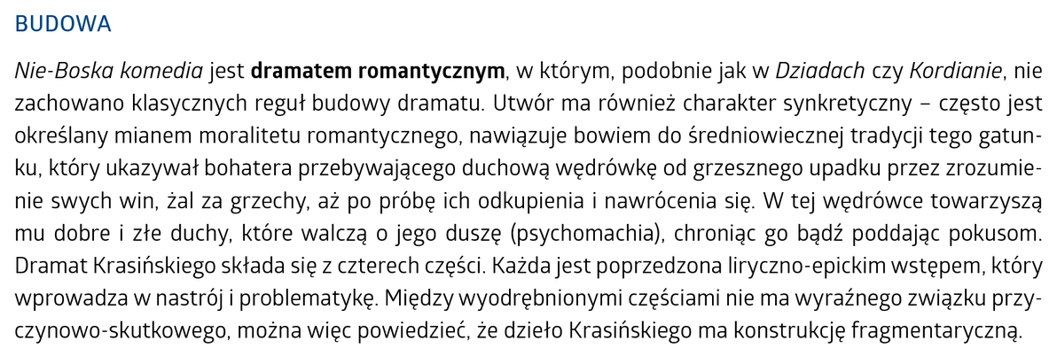
Kilka słów o „Nie-Boskiej komedii”

Slide 8
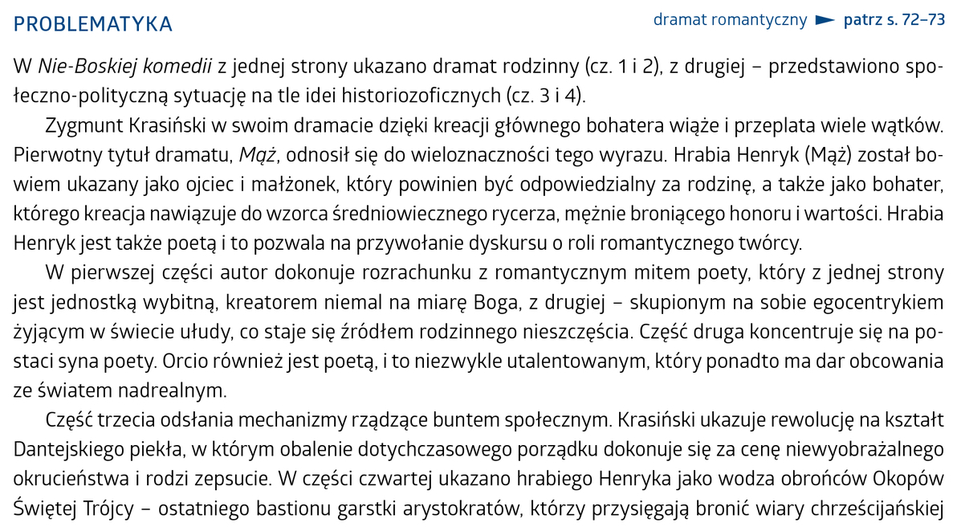
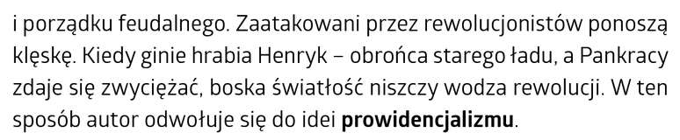
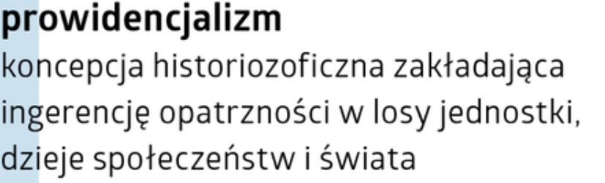
Kilka słów o „Nie-Boskiej komedii”

Slide 9
Czytamy, s. 271-276.
*Henryk jako poeta fałszywy – dlaczego?
*Orcio został obdarzony prawdziwym talentem, który stał się także jego przekleństwem, czyli?
*poeta jako człowiek, który żyje w dwóch rzeczywistościach – codziennej i poetyckiej, musi między nimi nieustannie balansować – czy się da?
*osamotnienie – nie potrafi on żyć z innymi
*wokół niego – niezwykły, wyobrażony świat
*poeta w romantyzmie był wieszczem, duchowym przewodnikiem narodu, przekazującym prawdę od samego Boga i zagrzewającym naród do walki
Poezja:
*jest darem od Boga, poeci są wyjątkowi, wybrani spośród innych
*jej celem jest rozsławienie poety i przekazywanie dalej prawdy
*jeżeli tworzy ją ktoś, kto nie jest prawdziwym poetą, to staje się ona pusta, niepełna, nie ukazuje piękna oraz prawdy
*jest sposobem na wyrażenie natury świata, odkrywanie jego tajemnic i przekazywanie tego ludziom
*jest tworem doskonałym, który nie ma nic wspólnego ze zwyczajnością, codziennym życiem czy obowiązkami
*jest absolutem, bytem doskonałym, przebywającym na wyżynach niedostępnych dla zwykłych śmiertelników, którzy tworzyć nie potrafią

